Slide 1

逢甲大學
Feng-Chia University
AIoT 的實作與應用
逢甲大學機器人課程
《7/2 忠明高中》
報告人：江睿修

Slide 2

01
課程簡介
02
NVIDIA Jetson Nano與Linux簡介
目錄
CONTENTS
03
研究方法
04
分析讨论
05
主要结论
06
参考文献

Slide 3
1
PART ONE
課程簡介

Slide 4
課程簡介
課程流程
時間 | 課程內容
09:30-10:20 | 機器人系統入門：嵌入式系統NVIDIA Jetson Nano與Linux簡介
10:20-10:30 | 休息時間
10:30-12:00 | 機器學習簡介: 神經元與訓練機制
12:00-13:00 | 午休用餐時間
13:00-14:20 | Python語言簡介+機器視覺範例
14:20-14:30 | 休息時間
14:30-17:00 | 機器視覺的訓練與辨識
 | 語音課程(預備課程)

Slide 5
2
PART TWO
嵌入式系統NVIDIA Jetson Nano與Linux簡介

Slide 6
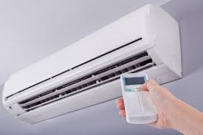
NVIDIA Jetson Nano與Linux簡介
嵌入式系統
Notes:
Ask anyone know embedded system
For example ,smart air conditioner ,or refrigerator, or some machine

Slide 7
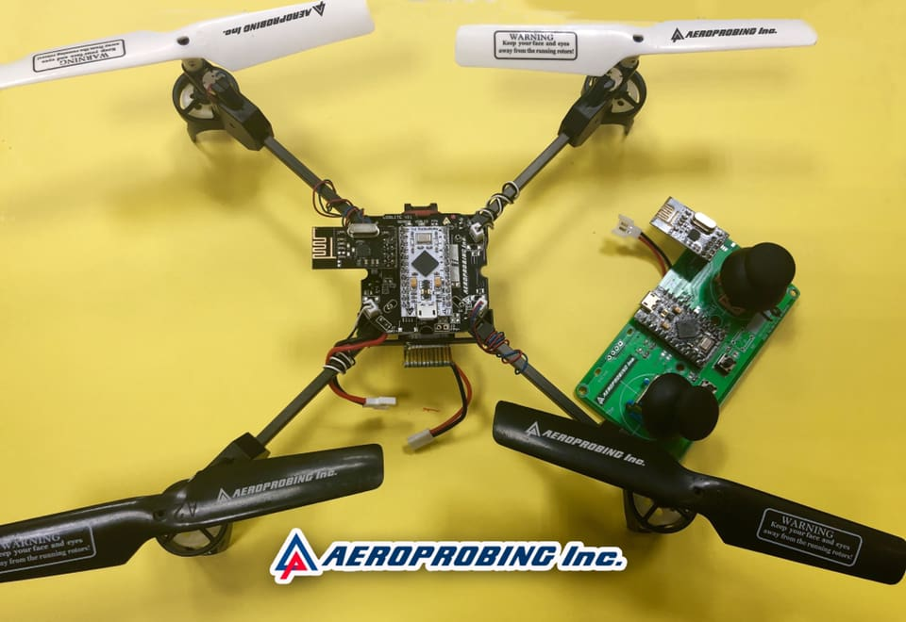
NVIDIA Jetson Nano與Linux簡介
嵌入式系統
Notes:
或是像無人機，或自走車

Slide 8
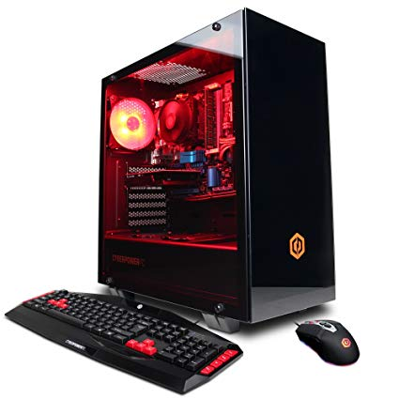
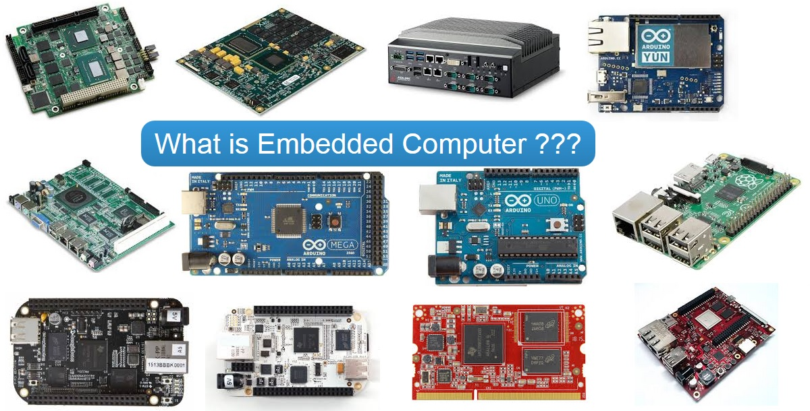
NVIDIA Jetson Nano與Linux簡介
嵌入式平台 VS 個人電腦
Notes:
什麼是嵌入式電腦

Slide 9
NVIDIA Jetson Nano與Linux簡介
嵌入式平台 VS 個人電腦
 | 嵌入式電腦 | 個人電腦
目的 | 專一功能運算電腦 | 高運算高靈活電腦
體積 | 小 | 大
運算效能 | 低 | 高
開發靈活度 | 低 | 高

Slide 10
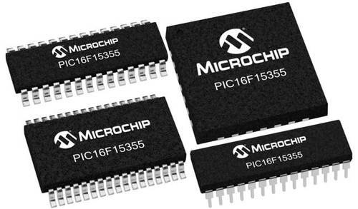
NVIDIA Jetson Nano與Linux簡介
嵌入式平台
Atmel
Microchip pic
C語言
硬體加速
Notes:
傳統嵌入式

Slide 11
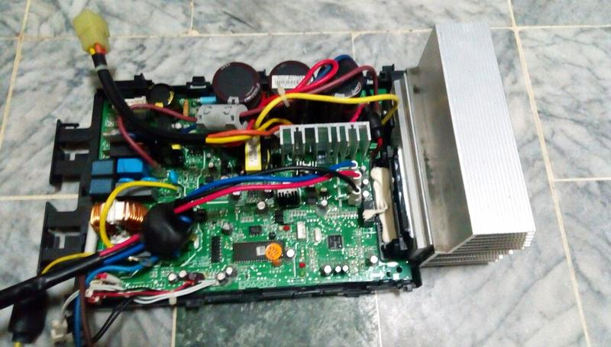
NVIDIA Jetson Nano與Linux簡介
嵌入式系統
Notes:
封裝

Slide 12

NVIDIA Jetson Nano與Linux簡介
嵌入式系統
Notes:
嵌入式轉變 朝向AI

Slide 13

NVIDIA Jetson Nano與Linux簡介
嵌入式系統
Notes:
想像中的AI

Slide 14
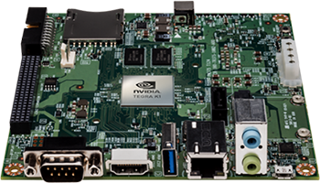
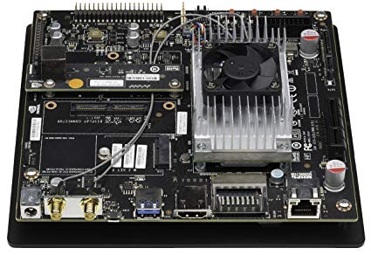
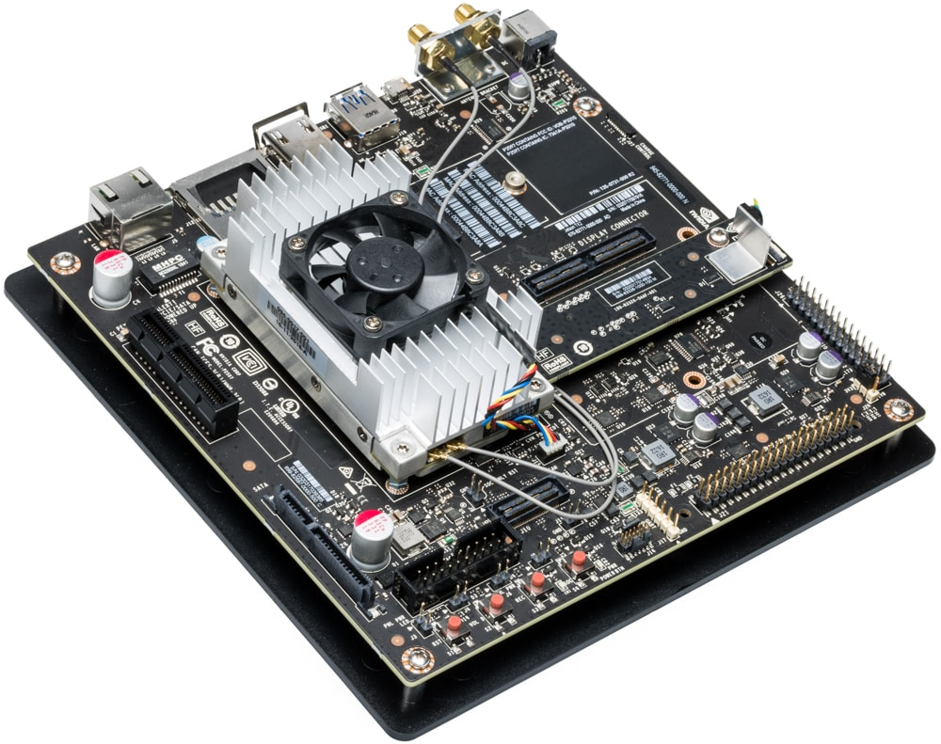
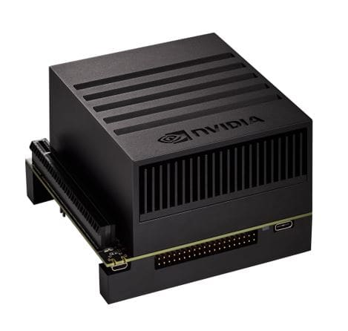
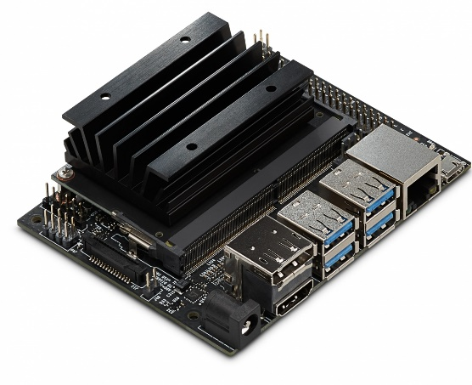
NVIDIA Jetson Nano與Linux簡介
Jetson 家族介紹
Jetson TK1
Jetson TX1
1
Jetson Nano
Jetson AGX Xavier
Jetson TX2
Notes:
實際較常使用的AI電腦，Jetson 家族

Slide 15
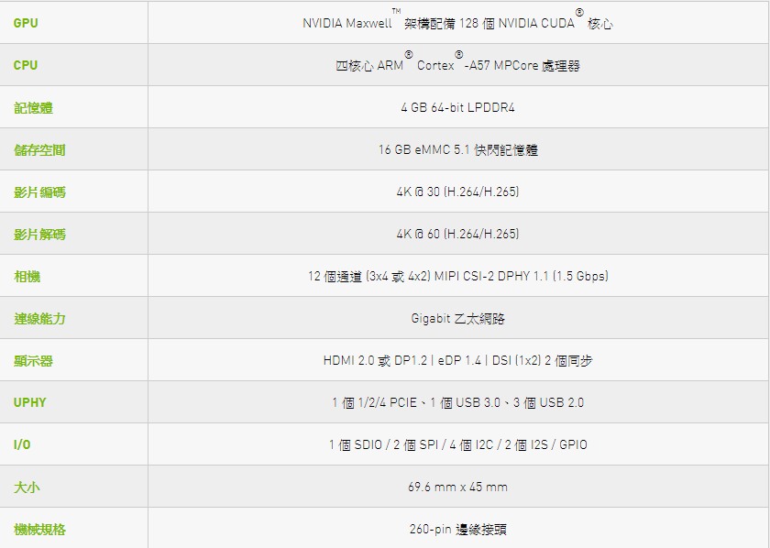
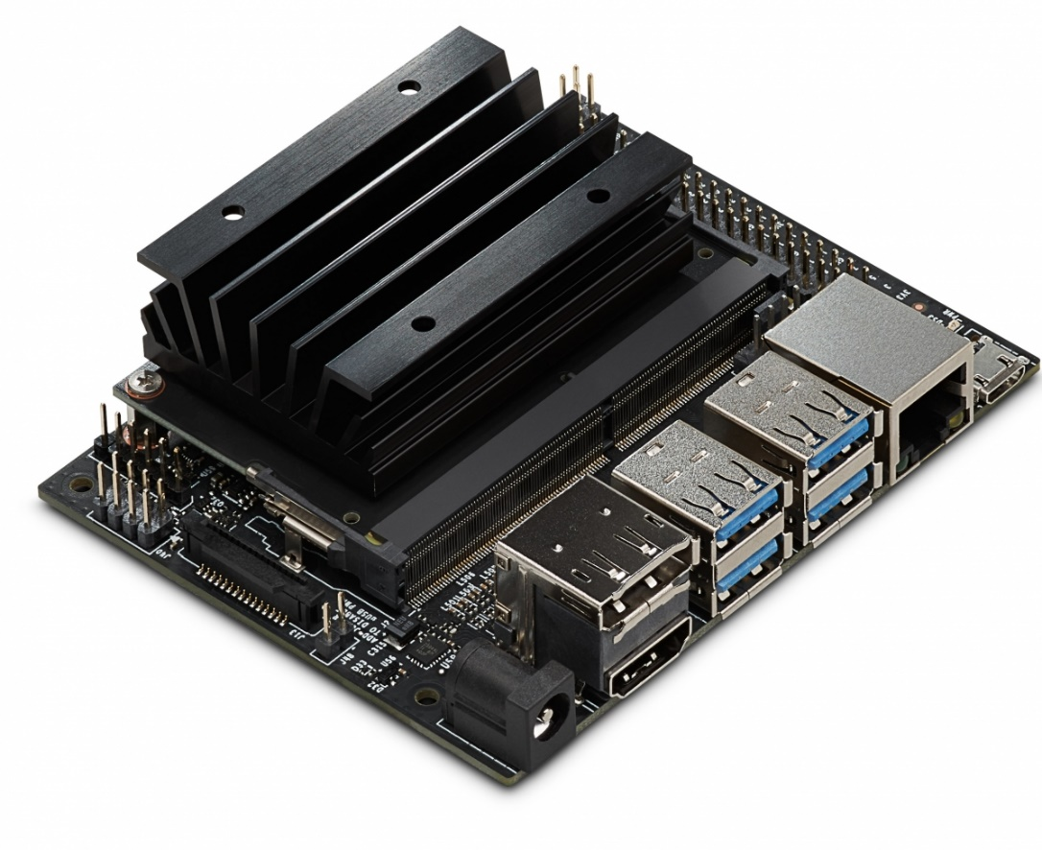
NVIDIA Jetson Nano與Linux簡介
Jetson Nano 介紹
Notes:
官方規格表

Slide 16

NVIDIA Jetson Nano與Linux簡介
Jetson Nano 介紹
嵌入式電腦
70 x 45 mm
472 GFLOP 的運算能力
低功耗 5W~10W
Linux 系統

Slide 17
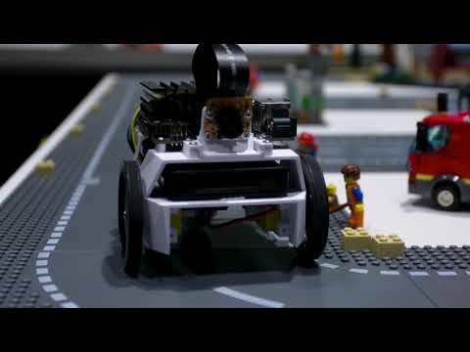

NVIDIA Jetson Nano與Linux簡介
Jetson Nano 介紹
無線傳輸實驗室逢甲大學
Feng-Chia University Department of Communications Engineering

Slide 18

NVIDIA Jetson Nano與Linux簡介
Jetson Nano 介紹
有強大的高效能電腦，為什麼還要使用較低效能的開發版?

Slide 19
NVIDIA Jetson Nano與Linux簡介
Jetson Nano 介紹
邊緣運算
Edge computing

Slide 20
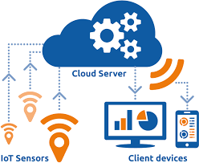
NVIDIA Jetson Nano與Linux簡介
Jetson Nano 介紹
AI
time
computing

Slide 21




NVIDIA Jetson Nano與Linux簡介
邊緣計算
0.5s
0.5s
0.5s

Slide 22
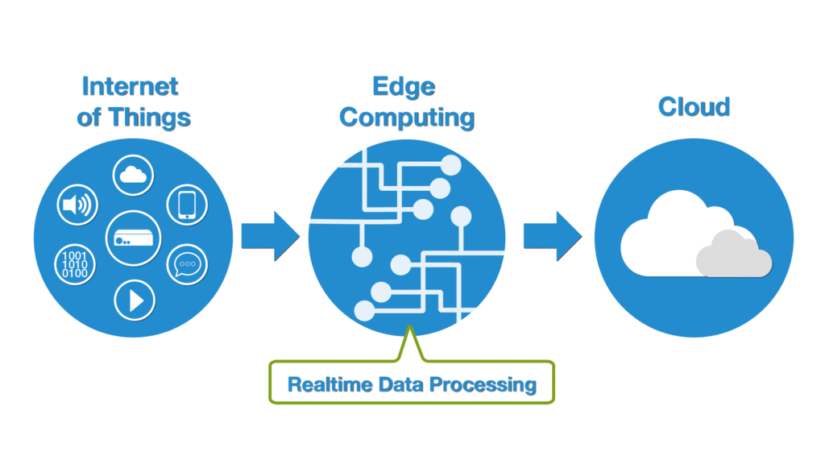
NVIDIA Jetson Nano與Linux簡介
邊緣計算

Slide 23



NVIDIA Jetson Nano與Linux簡介
邊緣計算
1WEEK

Slide 24
NVIDIA Jetson Nano與Linux簡介
邊緣計算
10MINUTES

Slide 25
NVIDIA Jetson Nano與Linux簡介
邊緣計算

Slide 26
3
PART THREE
Linux 簡介

Slide 27

Linux簡介
Linux 歷史
Linux 是一種作業系統
Linux 是一種開放原始碼軟體
Linux 是由 Unix 系統衍生而來
Linux 是芬蘭大學生Linus Torvalds所開發（1991）
Linux 以企鵝為吉祥物（1994）
Linux 有許多的「Distribution」

Slide 28

Linux簡介
Windows和Linux 區別
那為什麼嵌入式系統要用linux而非windows呢?

Slide 29
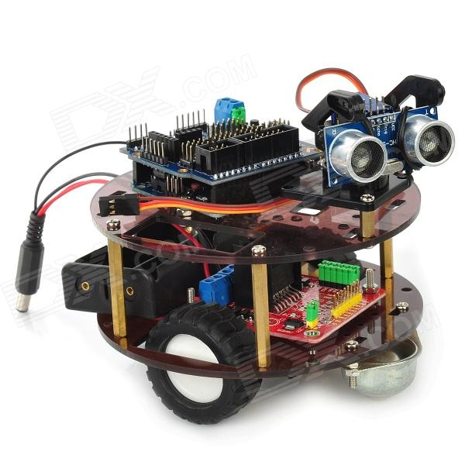
Linux簡介
Windows和Linux 區別
華麗內裝
自動煞車系統
自動倒車雷達
娛樂系統

Slide 30
Linux簡介
Windows和Linux 區別
強大移植性
安全性高、穩定、免費
內核小
自由性高

Slide 31
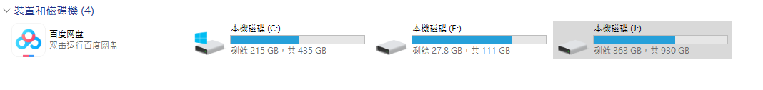
Linux簡介
Windows和Linux文件系統區別
Windows下的文件系統

Slide 32
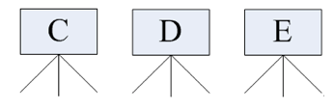
Linux簡介
Windows和Linux文件系統區別
每個硬碟都有自己的根目錄結構，這樣形成了多個目錄並列的情形

Slide 33
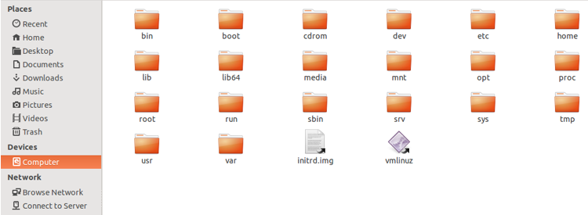
Linux簡介
Windows和Linux文件系統區別
Linux下的文件系統

Slide 34
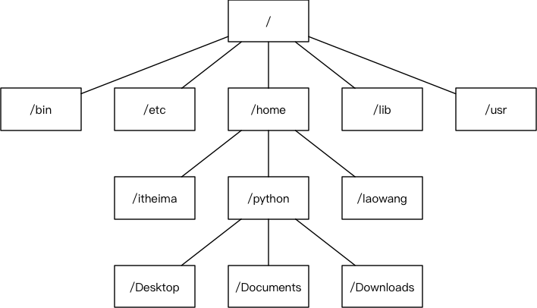
Linux簡介
Windows和Linux文件系統區別
Ubuntu沒有硬碟這個概念，只有一個根目錄/，所有文件都在它下面

